Slide 1
Saopštavanje loših/nepovoljnih informacija roditeljima
“Loše/nepovoljneinformacije” – one informacije koje govore o nepovoljnim saznanjima o nečijem stanju i koje time uvode značajnu promenu u odnosu na dotadašnje stanje/ menjaju se predstave o budućnosti
Deca sa smetnjama u razvoju/hroničnim bolestima – dijagnoza/prognoza/odgovori na intervencije....
Stresne reakcije – kriza – adaptacija
Traumatske reakcije – posttraumatski vidovi reagovanja

Slide 2
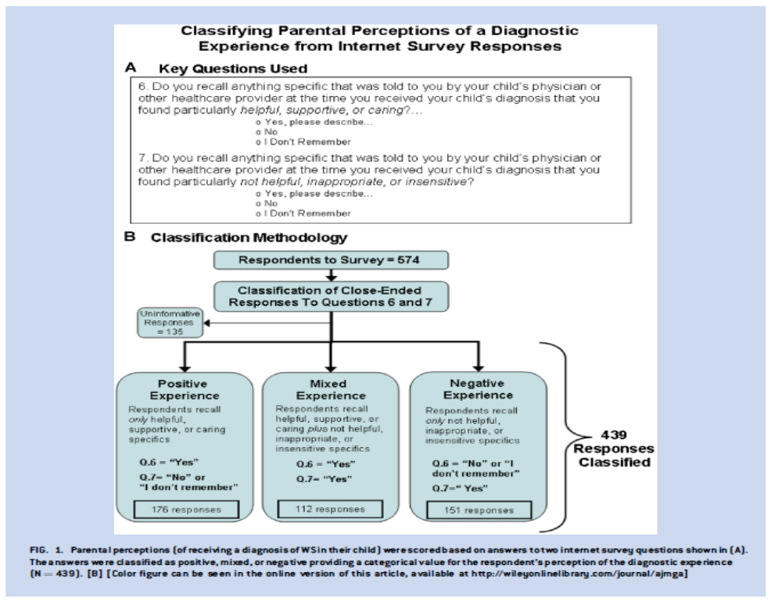
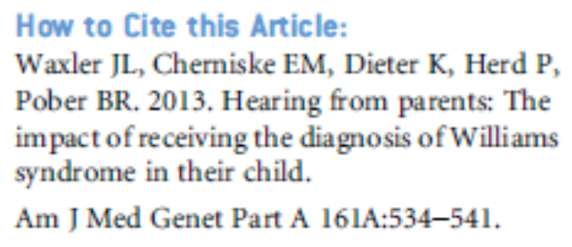
Roditelji
Nezadovoljni načinom saopštavanja
Nezadovoljni kvalitetom informacija

Slide 3


Stresor Reakcija Ishod
A
Medijatori ishoda
medijatori tokom dogadjanja
neposredno nakon (početna prorada)
tokom faze adaptacije (medijatori rezolucije)
Značaj medijacije od strane drugih osoba / stručnjaci, drugi roditelji, prijatelji, familija /mediji kao medijatori

Slide 4
Traumatski stres
Stanje osećajne i kognitivne ranjenosti, ravnoteža je poljuljana za period i posle samog dogadjaja, psihološki i fiziološki odgovori su dezorganizovani, umanjena je sposobnost za nastavljanje sa svakodnevnim životom. (Parry-Jones)
Odredjene karakteristike odgovora na dogadjaj su očekivane, normalne, kao odgovor na nenormalnu situaciju. Sa druge strane, ovi odgovori mogu prerasti u mentalni poremećaj.

Slide 5
Reakcija na težak stres F 43
Akutna reakcija na stres: prolazni poremećaj, značajna težina, najčešće nekoliko dana, maksimum do mesec dana
Najčešće reakcije ubrzo nakon dogadjaja:
Stanje šoka, pasivnost i “zaledjenost” koja se produbljuje i/ili– uznemirenost sa agitacijom, preterana aktivnost, vegetativne reakcije.
Može da postoji parcijalna amnezija
Simptomi: zamorljivost, somatski simptomi (mišićni bolovi, vrtoglavica, glavobolje, loša probava), iritabilnost, poremećaj sna
Najčešće se razrešava u potpunosti
11.5.2012.

Slide 6
Postraumatski stresni poremećaj F 43.1
Odloženi ili produženi odgovor na stresogeni događaj ili situaciju izuzetne ugroženosti ili katastrofalne prirode
Trajanje obično do 6 meseci, ako je duze u pitanju je hronični poremećaj koji može da vodi u trajne izmene ličnosti
Grupe simptoma
povezani sa nametanjem (Intruzivni simptomi)
ponovljeno preživljavanje traume (razmišljanja,sećanja, snovi, noćne more)
povezani sa izbegavanjem
izbegavanje aktivnosti ili situacija koje podsećaju na traumu
utrnulost ili emocionalna “zaleđenost”, odvojenost od drugih, nereagovanje na okolinu, nedostatak zadovoljstva
Vegetativna prenadraženost (povišena budnost) – poremećaji spavanja, prenaglasene reakcije
Podsetnici

Slide 7
Saopštavanje nepovoljnih informacija je složena veština
Pored verbalne komponente (informisanje), uključuje i sposobnost prepoznavanja osećanja i adekvatan odgovor na osećanja druge osobe
Sposobnost nošenja sa stresom koji nepovoljne informacije pokreću, uz podršku drugoj osobi da bude uključena u donošenje potrebnih odluka
Sposobnost da podrži očuvanje nade u bolje ishode

Slide 8
Saopštavanje je stresogeno za sve koji su uključeni – roditelji, osoba koja saopštava
Unutrašnje reakcije osobe koja saopštava:
Teskoba, tuga, uznemirenost, nesigurnost, strah od gubitka kontrole……
Mehanizmi odbrane:
potiskivanje, negiranje, racionalizacija, disocijacija…
Spoljašnji izraz:
ljutnja, odsustvo osećanja, preplavljenost osećanjima…

Slide 9
Studije pokazuju da brojni dodatni faktori, ne samo nivo znanja, mogu da utiču na sposobnost saosećajnog saopštavanja nepovoljnih vesti:
Umor i iscrpljenost, burn-out
Lične teškoće (problemi ličnosti, aktuelni dogadjaji.....)
Lična uverenja i stavovi (konstrukti)

Slide 10

Saopštavanje je individualizovano – prilagodjeno roditeljima
Informacije
Emocionalne potrebe
Priprema
Pripremiti se za razgovor..
Ko daje obaveštenja? Neko koga poznaju roditelji, ko ima znanje i veštine komunikacije.
Kome? Roditelji, ukoliko je roditelj jedan razmotriti koja osoba bi mogla biti dodatna podrška.
Šta reći? Odlučiti šta reći, odrediti prioritete, redosled. Saopštiti samo ono što je neophodno jer nisu u stanju da odmah prime sve relevatntne informacije (ukoliko ih dajemo ne očekujemo da ih roditelj primi, razume i prihvati).
Gde saopštiti? Prikladno mesto, privatnost.

Slide 11
Konsultacija
Biti posebno pažljiv (osluškivati reakcije)
Reagovati prikladno
Dati objašnjenja
Pratiti roditelje
Utvrditi šta znaju
Dati odgovarajuće informacije – što jednostavnije, jasnije i kraće
Pauza (za roditeljske reakcije)-prve reakcije su automatskog karaktera, mogu biti emotivno veoma naglašene, u ovom stadijumu s eispoljena osećanja i reakcije prihvataju bez osporavanja ili kritike
Odgovoriti na sva pitanja
Pokazati empatiju (pitati roditelje šta misle i osećaju ako to ne pokažu spontano)
Uteha
Ne skrivajte svoja osećanja
Ispitajte određena pitanja
Dati informacije u skladu sa činjenicama , pokazati i ponuditi praktičnu i emocionalnu podršku. Objasniti naredne korake.
Držati se činjenica. Ne okrivljavati nikoga. Voditi beleške.

Slide 12
Završetak
Dogovoriti se o završetku
Rezimirati (ponavljanje osnovnih informacije, pokušati proveriti šta su roditelji razumeli)
Dogovoriti se o planu/ neposrednim akcijama za naredni period
Dati sebi vremena za opuštanje
Kontakt sa drugim osobljem

Slide 13
Zamke koje treba izbeći:
Izbegavanje, preterano odlaganje saopštavanja informacija
Neodgovarajuća priprema:
Potrebno je omogućiti privatnost/sprečiti prekidanje i ometanje
Voditi računa o činjenicama, koje je potrebno jasno saopštiti
Držati se činjenica, ali ih uvek prezentovati na saosećajan način i bez osuđivanja
Ako primetite da se roditelj teško nosi sa informacijama, korigujte plan saopštavanja. Dajte samo deo informacija/odložite za neki drugi momenat, u skladu sa dogovorom sa roditeljima (kada oni budu spremni).
Na pitanja o prognozi, odgovarajte pažljivo, koristeći informacije koje su poznate. Ne treba ukinuti svaku nadu- biti optimističan, ali bez obećavanja ishoda koji možda ne mogu da se postignu

Slide 14


Obzirom na značaj ove teme, sve je više vodiča/smernica
SPIKES
EMPATHY
BREAKS
ABCDE
Calgary-Cambridge framework
PEWTER

